Slide 1
§.基础知识题
要求：
1、完成本文档中所有的题目并写出分析、运行结果
2、无特殊说明，均使用VS2022编译即可
3、直接在本文件上作答，写出答案/截图（不允许手写、手写拍照截图）即可；填写答案时，为适应所填内容或贴图，
允许调整页面的字体大小、颜色、文本框的位置等
★ 贴图要有效部分即可，不需要全部内容
★ 在保证一页一题的前提下，具体页面布局可以自行发挥，简单易读即可
★ 不允许手写在纸上，再拍照贴图
★ 允许在各种软件工具上完成（不含手写），再截图贴图
4、转换为pdf后提交
5、3月7日前网上提交本次作业（在“文档作业”中提交）

Slide 2
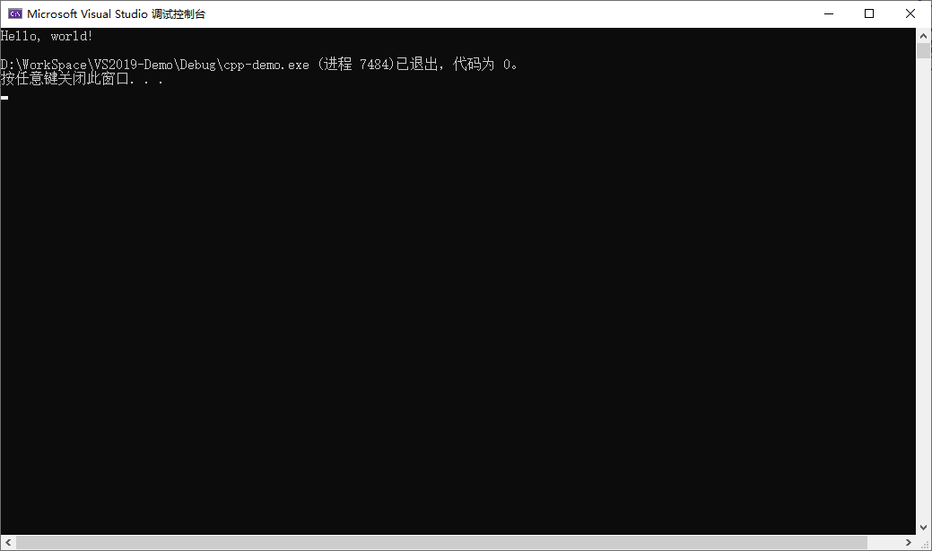

§.基础知识题
贴图要求：只需要截取输出窗口中的有效部分即可，如果全部截取/截取过大，则视为无效贴图
例：无效贴图 例：有效贴图

Slide 3
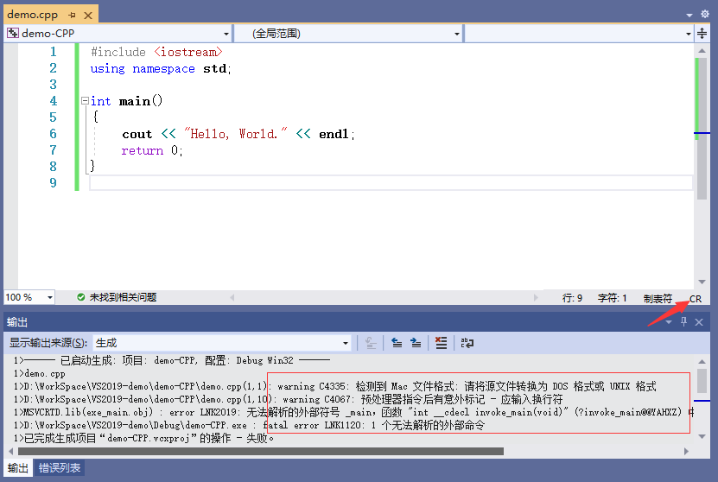
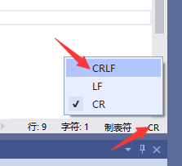
§.基础知识题
附：用WPS等其他第三方软件打开PPT，将代码复制到VS2022中后，如果出现类似下面的编译报错，则观察源程序编辑窗
的右下角是否为CR，如果是，
单击CR，在弹出中选择CRLF，
再次CTRL+F5运行即可

Slide 4
§.基础知识题
4、给出下列程序段中变量b的值（要综合参考课件P.45-51 和 P.86-89，给出包含整型提升+丢弃的过程，具体见下）
例：short a=1;
short b=a-2;
Step1：b=a-2，得b二进制补码形式
a = 00000000 00000000 00000000 00000001 -> a （红色表示整型提升的填充位）
-) 2 = 00000000 00000000 00000000 00000010 -> 2
---------------------------------------------------
11111111 11111111 11111111 11111111 -> a-2(int型)
b = 11111111 11111111 11111111 11111111 -> b=a-2(二进制补码形式，删除线表示丢弃的位数)
Step2：求b的十进制表示
（1）减一 11111111 11111111
-) 00000000 00000001
-----------------------
11111111 11111110
（2）取反 00000000 00000001
（3）绝对值 1 (十进制表示形式)
（4）加负号 -1 (十进制表示形式)
本页不用作答

Slide 5
§.基础知识题
4、给出下列程序段中变量b的值（要综合参考课件P.45-51 和 P.86-89，给出包含整型提升+丢弃的过程）
A.short a=32750;
short b=a+24;
Step1：b=a+24，得b二进制补码形式
a = 00000000 00000000 01111111 11101110 -> a
+) 24 = 00000000 00000000 00000000 00011000 -> 24
---------------------------------------------------
00000000 00000000 10000000 00000110 -> a+24(int型)
b = 00000000 00000000 10000000 00000110 -> b=a+24
Step2：求b的十进制表示
（1）减一 10000000 00000110
-) 00000000 00000001
-----------------------
10000000 00000101
（2）取反 01111111 11111010
（3）绝对值 32762(十进制表示形式)
（4）加负号 -32762 (十进制表示形式)

Slide 6
§.基础知识题
4、给出下列程序段中变量b的值（要综合参考课件P.45-51 和 P.86-89，给出包含整型提升+丢弃的过程）
B.unsigned short a=65520;
short b=a;
Step1：b=a，得b二进制补码形式
a = 11111111 11110000
b = 11111111 11110000
Step2：求b的十进制表示
（1）减一 11111111 11110000
-) 00000000 00000001
-----------------------
11111111 11101111
（2）取反 00000000 00010000
（3）绝对值 16(十进制表示形式)
（4）加负号 -16 (十进制表示形式)

Slide 7
§.基础知识题
4、给出下列程序段中变量b的值（要综合参考课件P.45-51 和 P.86-89，给出包含整型提升+丢弃的过程）
C.short a=-4095;
int b=a;
Step1: 求a的二进制表示
（1）绝对值 4095
（2）二进制 00001111 11111111
（3）取反 11110000 00000000
（4）加一 11110000 00000000
+) 00000000 00000001
-----------------------
11110000 00000001
Step2: b=a，得b二进制补码形式
b = 11111111 11111111 11110000 00000001
Step3：求b的十进制表示
（1）减一 11111111 11111111 11110000 00000001
-) 00000000 00000000 00000000 00000001
----------------------------------------
11111111 11111111 11110000 00000000
（2）取反 00000000 00000000 00001111 11111111
（3）绝对值 4095(十进制表示形式)
（4）加负号 -4095 (十进制表示形式)

Slide 8
§.基础知识题
4、给出下列程序段中变量b的值（要综合参考课件P.45-51 和 P.86-89，给出包含整型提升+丢弃的过程）
D.unsigned short a=65520;
long long int b=a;
Step1：b=a，得b二进制补码形式
a = 11111111 11110000 -> a
b = 00000000 00000000 00000000 00000000 11111111 11110000 -> b=a
Step2：求b的十进制表示
b = 65520

Slide 9
§.基础知识题
4、给出下列程序段中变量b的值（要综合参考课件P.45-51 和 P.86-89，给出包含整型提升+丢弃的过程）
E.long long int a=4207654321;
int b=a;
Step1：b=a，得b二进制补码形式
a = 00000000 00000000 00000000 00000000 11111010 11001011 10110101 10110001 -> a
b = 00000000 00000000 00000000 00000000 11111010 11001011 10110101 10110001 -> b
Step2：求b的十进制表示
（1）减一 11111010 11001011 10110101 10110001
-) 00000000 00000000 00000000 00000001
----------------------------------------
11111010 11001011 10110101 10110000
（2）取反 00000101 00110100 01001010 01001111
（3）绝对值 87312975(十进制表示形式)
（4）加负号 -87312975 (十进制表示形式)

Slide 10
§.基础知识题
4、给出下列程序段中变量b的值（要综合参考课件P.45-51 和 P.86-89，给出包含整型提升+丢弃的过程）
F.long a=-4207654321; //提示：本题先确定 -4207654321 什么类型，a是多少，才能进行b=a的计算
unsigned short b=a;
Step1: 求a的二进制表示
（1）绝对值 4207654321
（2）二进制 11111010 11001011 10110101 10110001
（3）取反 00000101 00110100 01001010 01001110
（4）加一 00000101 00110100 01001010 01001110
+) 00000000 00000000 00000000 00000001
----------------------------------------
00000101 00110100 01001010 01001111
Step2: b=a，得b二进制补码形式
b = 00000101 00110100 01001010 01001111
Step3：求b的十进制表示
b = 19023

Slide 11
§.基础知识题
5、仿照课件PDF的P.65-85，用栈方式给出下列表达式的求解过程
例. 1 + 2 + 3
表达式一共有2个运算符，因此计算的2个步骤分别是（仿课件P.85，本页不需要画栈，但要有栈思维，下同）：
步骤①：1 + 2 => 式1
步骤②：式1 + 3
本页不用作答

Slide 12
§.基础知识题
5、仿照课件PDF的P.65-85，用栈方式给出下列表达式的求解过程
A. 21 / 2 + 47 % 3 - 1.3 + 3.5 * 2
表达式一共有6个运算符，因此计算的6个步骤分别是（仿课件P.85，本页不需要画栈，但要有栈思维，下同）：
步骤①：21 / 2 => 式1
步骤②：47 % 3 => 式2
步骤③：式1 + 式2 => 式3
步骤④：式3 - 1.3 => 式4
步骤⑤：3.5 * 2 => 式5
步骤⑥：式4 + 式5

Slide 13
§.基础知识题
5、仿照课件PDF的P.65-85，用栈方式给出下列表达式的求解过程
A. 21 / 2 + 47 % 3 - 1.3 + 3.5 * 2
目前准备进栈的运算符如箭头所示，画出当前运算数栈和运算符栈的状态（本页需要画栈）
2
21
/

Slide 14
§.基础知识题
5、仿照课件PDF的P.65-85，用栈方式给出下列表达式的求解过程
A. 21 / 2 + 47 % 3 - 1.3 + 3.5 * 2
目前准备进栈的运算符如箭头所示，画出当前运算数栈和运算符栈的状态（本页需要画栈）
47%3
21/2
+

Slide 15
§.基础知识题
5、仿照课件PDF的P.65-85，用栈方式给出下列表达式的求解过程
A. 21 / 2 + 47 % 3 - 1.3 + 3.5 * 2
目前准备进栈的运算符如箭头所示，画出当前运算数栈和运算符栈的状态（本页需要画栈）
3.5
21/2+47%3-1.3
+

Slide 16
§.基础知识题
5、仿照课件PDF的P.65-85，用栈方式给出下列表达式的求解过程
B. a = 3 * 5 , a = b = 6 * 4 (假设所有变量均为int型)
表达式一共有6个运算符，因此计算的6个步骤分别是：
步骤①：3 * 5
步骤②：a = 3 * 5
步骤③： 6 * 4
步骤④： b = 6 * 4
步骤⑤： a = b = 6 * 4
步骤⑥：a，a

Slide 17
§.基础知识题
5、仿照课件PDF的P.65-85，用栈方式给出下列表达式的求解过程
B. a = 3 * 5 , a = b = 6 * 4 (假设所有变量均为int型)
目前准备进栈的运算符如箭头所示，画出当前运算数栈和运算符栈的状态（本页需要画栈）
3*5
a
=

Slide 18
§.基础知识题
5、仿照课件PDF的P.65-85，用栈方式给出下列表达式的求解过程
B. a = 3 * 5 , a = b = 6 * 4 (假设所有变量均为int型)
目前已分析到整个表达式的尾部，画出从当前栈的状态到整个表达式分析完成的整个过程
(每两个栈一组，有多组，尽量放在一页上，不够可加页)
4
6
b
a
a=3*5
*
=
=
,
6*4
b
a
a=3*5
=
=
，
b=6*4
a
a=3*5
=
，

Slide 19
即a=15, a=b=24
a=b=6*4
a=3*5
，
a=3*5，a=b=6*4

Slide 20
§.基础知识题
5、仿照课件PDF的P.65-85，用栈方式给出下列表达式的求解过程
C. a + (b - 3 * (a + c) - 2) % 3 (假设所有变量均为int型)
(本题提示：将左右小括号分开处理，
1、"("进栈前优先级最高，进栈后优先级最低；
2、")"优先级最低，因此要将栈中压在"("之上的全部运算符都计算完成，随后和"("成对消除即可
表达式一共有__8__个运算符，因此计算的_8_个步骤分别是：
步骤①：a + c
步骤②：（①）
步骤③： 3 * ②
步骤④：b - ③
步骤⑤： ④ - 2
步骤⑥： （⑤）
步骤⑦：⑥ % 3
步骤⑧：a + ⑦
后面自行添加，主要是对()的理解，本页中一对括号可以当做一个步骤理解，后续画栈时要分开

Slide 21
§.基础知识题
5、仿照课件PDF的P.65-85，用栈方式给出下列表达式的求解过程
C. a + (b - 3 * (a + c) - 2) % 3 (假设所有变量均为int型)
(本题提示：将左右小括号分开处理，
1、"("进栈前优先级最高，进栈后优先级最低；
2、")"优先级最低，因此要将栈中压在"("之上的全部运算符都计算完成，随后和"("成对消除即可
目前准备进栈的运算符如箭头所示，画出当前运算数栈和运算符栈的状态（本页需要画栈）
a
3
b
a
*
-
(
+

Slide 22
§.基础知识题
5、仿照课件PDF的P.65-85，用栈方式给出下列表达式的求解过程
C. a + (b - 3 * (a + c) - 2) % 3 (假设所有变量均为int型)
(本题提示：将左右小括号分开处理，
1、"("进栈前优先级最高，进栈后优先级最低；
2、")"优先级最低，因此要将栈中压在"("之上的全部运算符都计算完成，随后和"("成对消除即可
目前准备进栈的运算符如箭头所示，画出当前运算数栈和运算符栈的状态（本页需要画栈）
b-3*(a+c)-2
a
(
+

Slide 23
§.基础知识题
5、仿照课件PDF的P.65-85，用栈方式给出下列表达式的求解过程
C. a + (b - 3 * (a + c) - 2) % 3 (假设所有变量均为int型)
(本题提示：将左右小括号分开处理，
1、"("进栈前优先级最高，进栈后优先级最低；
2、")"优先级最低，因此要将栈中压在"("之上的全部运算符都计算完成，随后和"("成对消除即可
目前已分析到整个表达式的尾部，画出从当前栈的状态到整个表达式分析完成的整个过程
(每两个栈一组，有多组，尽量放在一页上，不够可加页)
3
(b-3*(a+c)-2)
a
%
+
(b-3*(a+c)-2)%3
a
+
a+b-3*(a+c)-2)%3

Slide 24
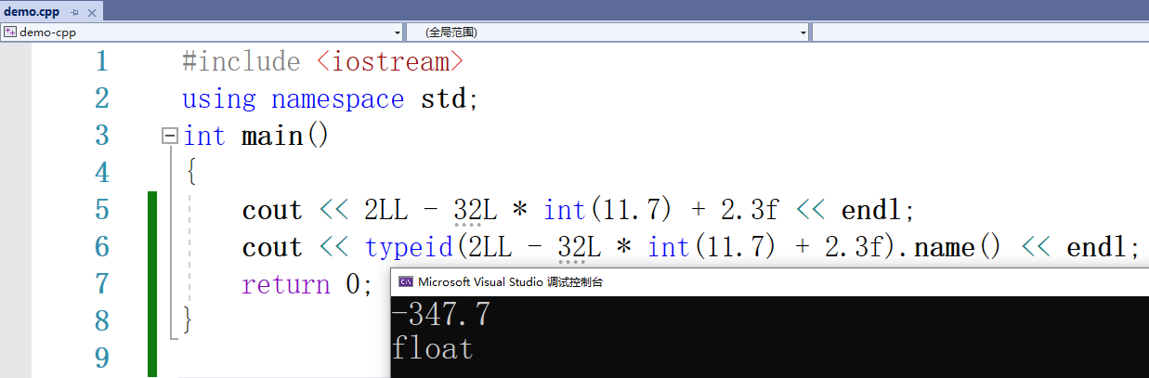
§.基础知识题
6、求表达式的值（要求给出计算过程、每步计算结果及数据类型、对应的验证程序及结果截图，示例见下）
例：2LL - 32L * int(11.7) + 2.3f
(1) int(11.7) => 11 int型
(2) 32L * int(11.7) => 352 long型
(3) 2LL - 32L * int(11.7) => -350 long long型
(4) 2LL - 32L * int(11.7) + 2.3f => -347.7 float型
本页不用作答

Slide 25
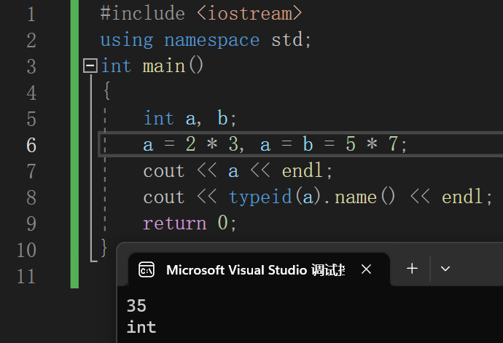
§.基础知识题
6、求表达式的值（要求给出计算过程、每步计算结果及数据类型、对应的验证程序及结果截图）
a = 2 * 3 , a = b = 5 * 7 (写验证程序时，假设所有变量均为int型)
2*3 => 6 int型
a=2*3 => a=6 int型
5*7 => 35 int型
b=5*7 => b=35 int型
a=b=5*7 => a=35 int型
a,a => a=35 int型

Slide 26
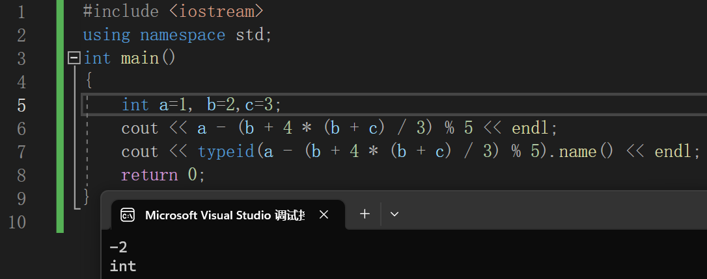
§.基础知识题
6、求表达式的值（要求给出计算过程、每步计算结果及数据类型、对应的验证程序及结果截图）
B. a - (b + 4 * (b + c) / 3) % 5 (写验证程序时，假设所有变量均为int型，abc的值自定义即可)
自定义a=1,b=2,c=3
b+c => 5 int型
4*(b+c) => 20 int型
4*(b+c)/3 => 6 int型
b+6 => 8 int型
(4)%5 => 3 int型
a-(5) => -2 int型

Slide 27
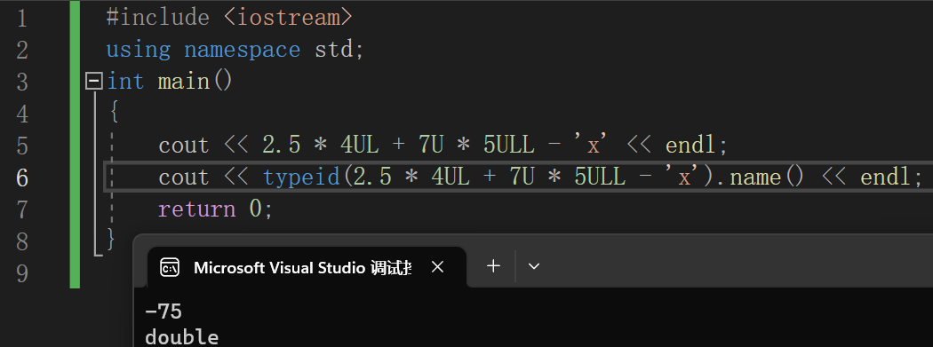
§.基础知识题
6、求表达式的值（要求给出计算过程、每步计算结果及数据类型、对应的验证程序及结果截图）
C. 2.5 * 4UL + 7U * 5ULL - 'x’
2.5 * 4UL => 10 double型
7U * 5ULL => 35 unsigned int型
（1）+（2） => 45 double型
（3）- ‘x’ => -75 double型

Slide 28
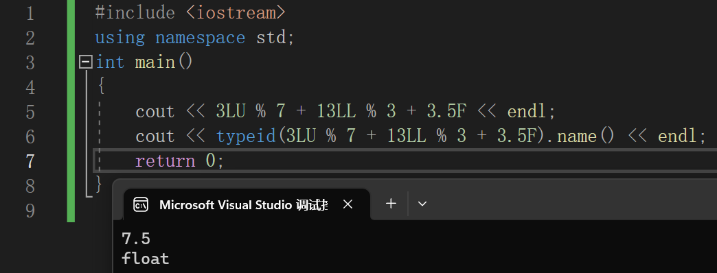
§.基础知识题
6、求表达式的值（要求给出计算过程、每步计算结果及数据类型、对应的验证程序及结果截图）
D. 3LU % 7 + 13LL % 3 + 3.5F
3LU % 7 => 3 unsigned long型
13LL % 3 => 1 long long型
（1）+（2） => 4 long long型
（3）+ 3.5F => 7.5 float型

Slide 29
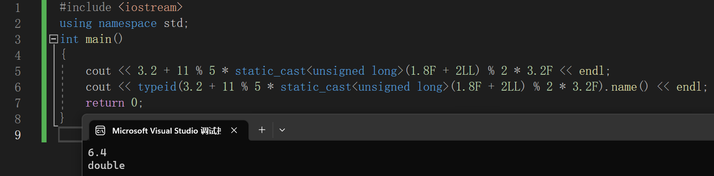
§.基础知识题
6、求表达式的值（要求给出计算过程、每步计算结果及数据类型、对应的验证程序及结果截图）
E. 3.2 + 11 % 5 * static_cast<unsigned long>(1.8F + 2LL) % 2 * 3.2F
11 % 5 => 1 int型
1.8F + 2LL => 3.8 float型
static_cast<unsigned long>(1.8F + 2LL) => 3 unsigned long型
(1) * (3) => 3 unsigned long型
(4) % 2 => 1 unsigned long型
(5)*3.2F => 3.2 float型
3.2 + (6) => 6.4 double型

Slide 30
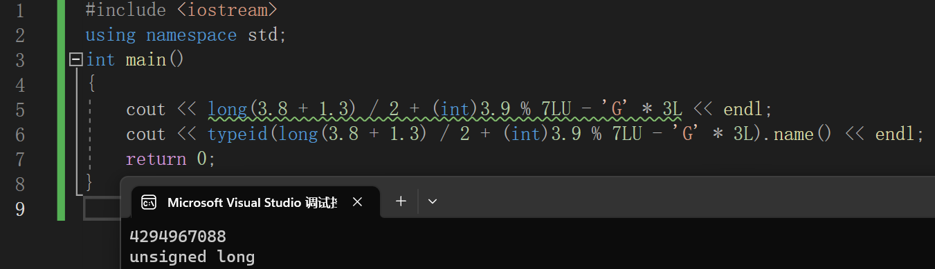
§.基础知识题
6、求表达式的值（要求给出计算过程、每步计算结果及数据类型、对应的验证程序及结果截图）
F. long(3.8 + 1.3) / 2 + (int)3.9 % 7LU - 'G' * 3L
long(3.8 + 1.3) => 5 long型
（1） / 2 => 2 long型
(int)3.9 => 3 int型
(int)3.9 % 7LU => 3 unsigned long型
（2）+（4） => 5 unsigned long型
'G' * 3L => 213 long型
（5）-（6） => 4294967088 unsigned long型

Slide 31
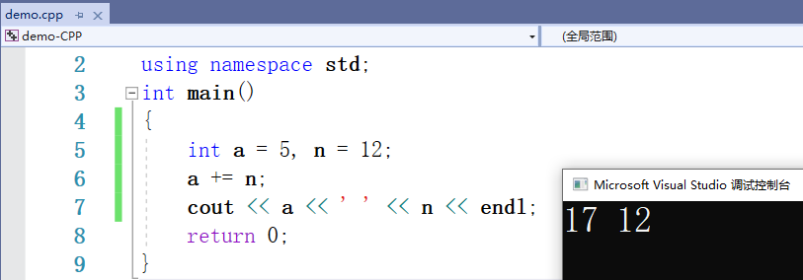
§.基础知识题
7、求复合赋值表达式的值（要求给出计算过程、每步计算结果中变量的值、对应的验证程序及结果截图，示例见下）
假设int a = 5, n = 12;
例：a += n
=> a = a + n
(1) a + n a=5 n=12 和17存放在中间变量中
(2) a = 和 a=17 n=12
本页不用作答

Slide 32
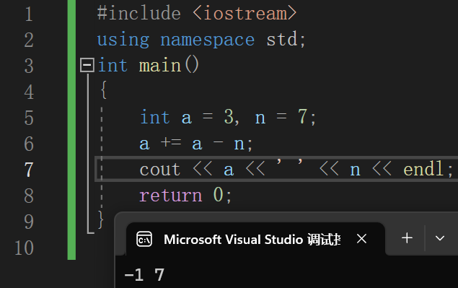
§.基础知识题
7、求复合赋值表达式的值（要求给出计算过程、每步计算结果及数据类型、对应的验证程序及结果截图，具体见下）
假设int a = 3, n = 7;
a += a – n
a += a - n
=> a = a + a - n
(1) a + a a=3 和₁ =6存放在中间变量中
(2) 和₁ – n 和₁ =6,n=7 和₂=-1存放在中间变量中
(3) a =和₂ a=-1,n=7

Slide 33
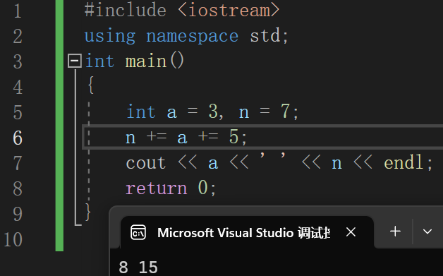
§.基础知识题
7、求复合赋值表达式的值（要求给出计算过程、每步计算结果及数据类型、对应的验证程序及结果截图，具体见下）
假设int a = 3, n = 7;
B. n += a += 5
n += a += 5
a = a + 5
n = n + a
a + 5 a=3 和₁=8存放在中间变量中
a = 和₁ a=8
n + a n=7 a=8 和₂=15存放在中间变量中
n = 和₂ a=8 n=15

Slide 34
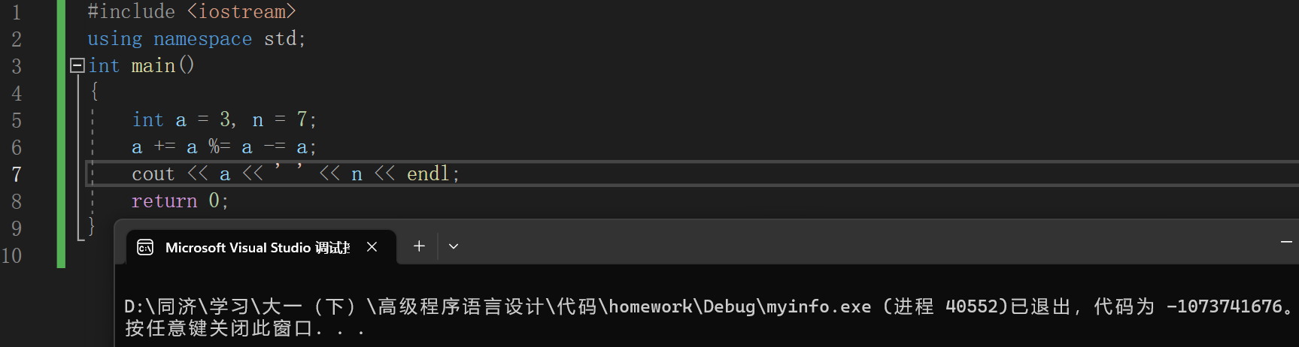
§.基础知识题
7、求复合赋值表达式的值（要求给出计算过程、每步计算结果及数据类型、对应的验证程序及结果截图，具体见下）
假设int a = 3, n = 7;
C. a += a %= a -= a
a = a – a
a = a % a
a = a + a
a – a a = 3 差=0 存放在中间变量中
差 % 差 ，也就是0%0，无法运算

Slide 35
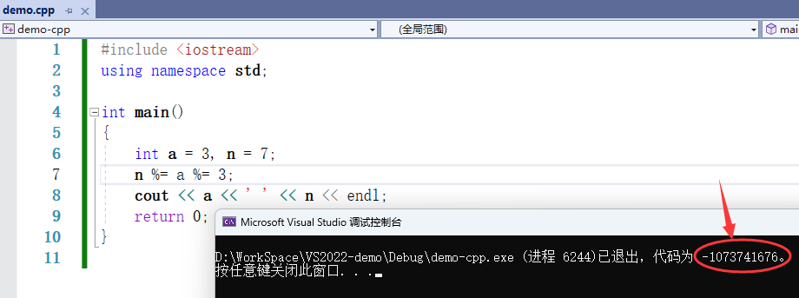
§.基础知识题
7、求复合赋值表达式的值（要求给出计算过程、每步计算结果及数据类型、对应的验证程序及结果截图，具体见下）
假设int a = 3, n = 7;
D. a %= n %= 3 本题需要解释，为什么编译不报错，但运行无输出、返回代码为负值、且运行时间比7.ABC长
（无法理解或说清楚原因的，给出合理猜测也可）
程序中没有语法错误，因此编译不报错。因为在运算过程中会出现n%0，无法运算，所以运行无输出。猜测返回代码为负值的原因是用随机负值表示程序无语法错误但无输出的情况。因为计算机没有%0的规则，要不断查找替代方案，所以运行时间更长。

